Slide 1
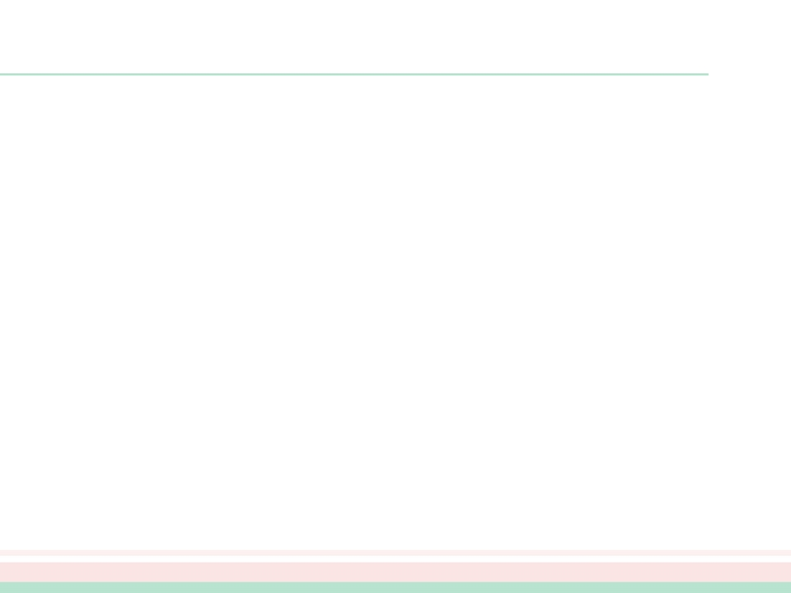
机器学习导论
(2016 春季学期)
留
保
权
有
所
用
专
十、降维与度量学习
主讲教师：周志华
程
课
论
导
习
学
器
机
学
大
京
南
16
20

Slide 2
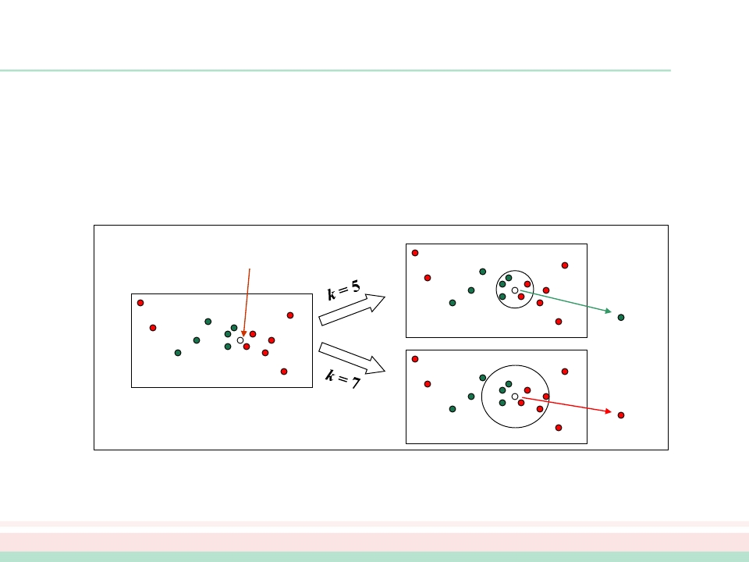
k 近邻学习器
留
k 近邻 (k-Nearest Neighbor, kNN)
懒惰学习 (lazy learning) 的代表
保
基本思路：
近朱者赤，近墨者黑
(投票法；平均法 )
权
有
所
用
专
程
课
which class?
关键： k 值选取；距离计算
论
导
习
学
器
机
学
大
京
南
16
20

Slide 3
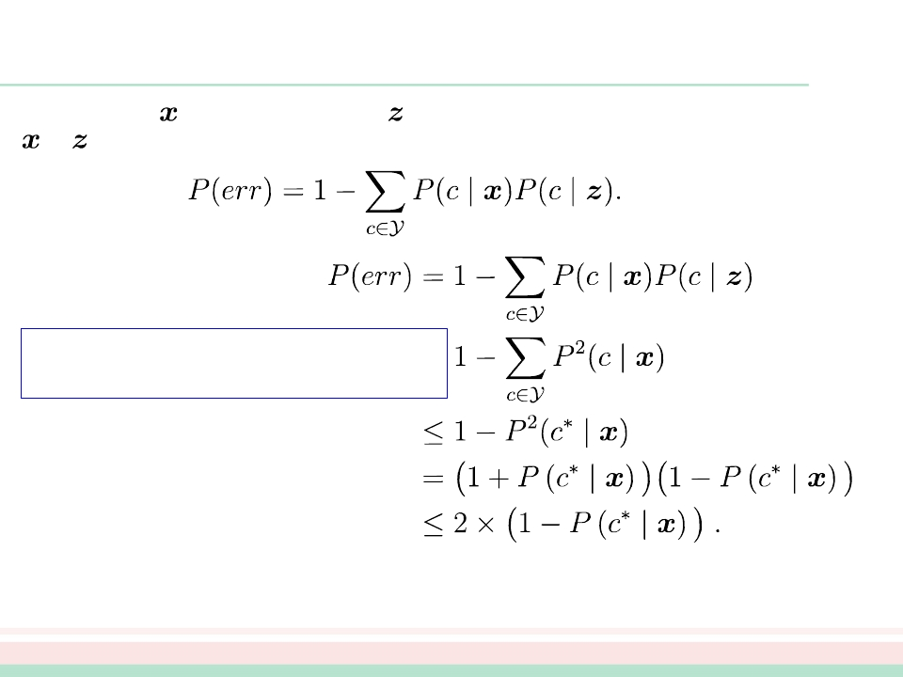
最近邻学习器和贝叶斯最优分类器
给定测试样本 , 若其最近邻样本为
和 类别标记不同的概率 ,
,则最近邻分类器出错的概率就是
留
保
权
有
所
用
专
程
课
论
导
最近邻分离器的泛化错误率不会超过
贝叶斯最优分类器错误率的两倍！
但是在真实的应用中，我们是否能够准确的找到 k近邻呢？
习
学
器
机
学
大
京
南
16
20

Slide 4
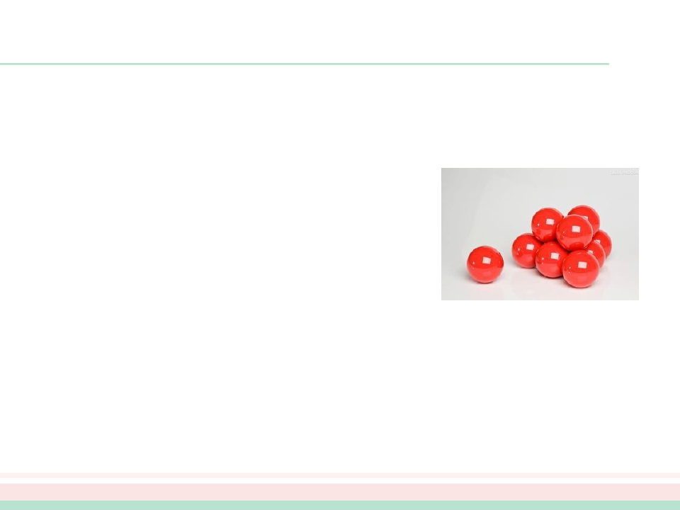
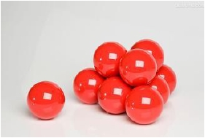
维数灾难
留
保
权
但是在真实的应用中，我们是否能够准确的找到 k近邻呢？
有
所
密采样(dense sampling)
如果近邻的距离阈值设为 10-3
用
专
程
课
论
导
假定维度为 20，如果样本需要满足密采样条件
需要的样本数量近 1060
习
学
器
机
想象一下：一张并不是很清晰的图像： 70余万维
学
我们为了找到恰当的近邻，需要多少样本？
大
京
南
16
20

Slide 5
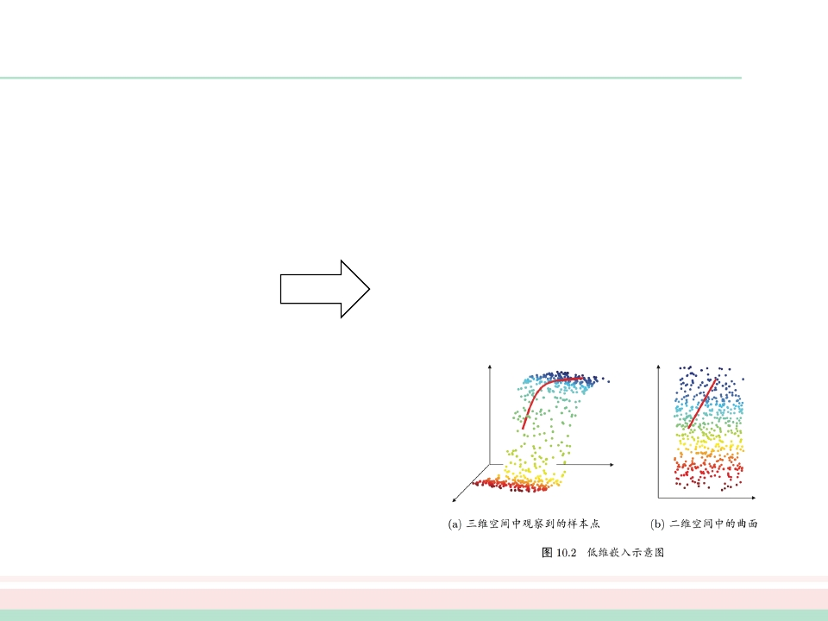
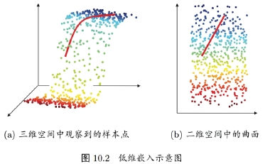
维数灾难
留
高维空间给距离计算带来很大的麻烦
当维数很高时甚至连计算内积都不再容易
保
权
有
所
更严重的是：样本变得稀疏
用
专
程
课
降维
论
导
习
学
为什么能进行降维？
器
机
学
数据样本虽是高维的，但与学
习任务密切相关的也许仅是某
个低维分布，即高维空间中的
大
京
南
16
一个 低维“嵌入” (embedding)
20

Slide 6
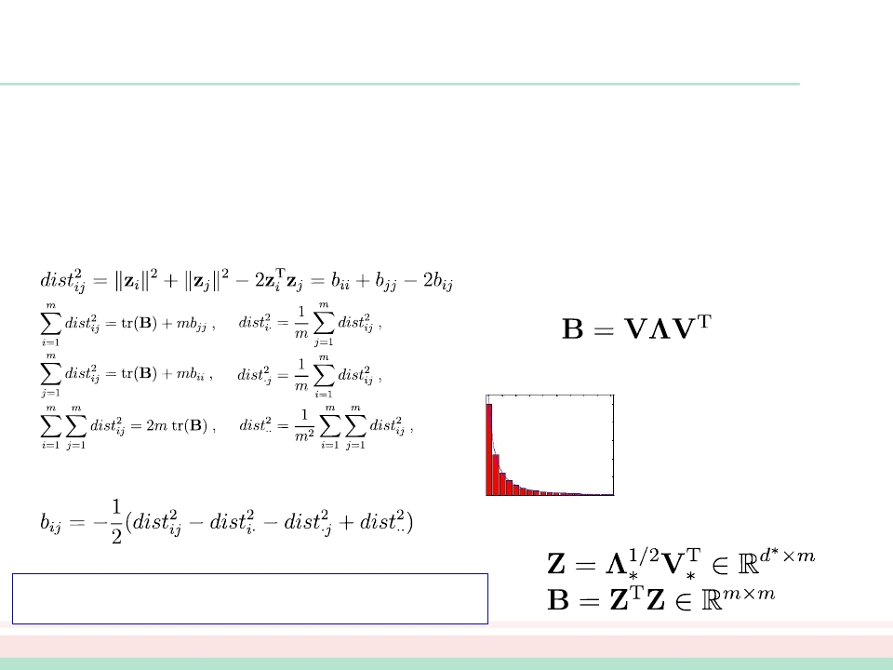
多维缩放方法（ MDS）
MDS (Multiple Dimensional Scaling) 旨在寻找一个低维子空间，
样本在此子空间内的距离和样本原有距离尽量保持不变
留
保
权
有
考虑问题：如何在距离矩阵和内积
矩阵之间建立联系？
考虑变形问题：如何在低维子空间和
高维空间之间保持样本之间的内积不变？
所
用
专
设样本之间的内积矩阵均为 B
对B进行特征值分解：
由谱分解的数学性质，我们知道：
谱分布长尾：存在
相当数量的小特征值
特征谱
关 键变量： 距离 、 内 积，保距
程
课
论
导
习
学
器
机
学
大
京
南
16
20

Slide 7
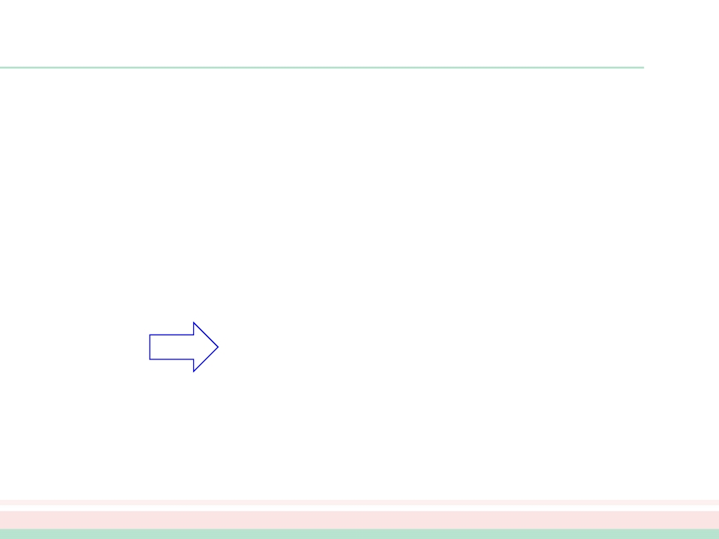
主成分分析 (Principal Component Analysis, PCA)
留
保
正交属性空间中的样本点，如何使用一个超平面对所有样本进
行恰当的表达？
权
有
所
用
若存在这样的超平面，那么它大概应具有这样的性质：
专
程
• 最近重构性 ：样本点到这个超平面的距离都足够近
课
论
• 最大可分性 ：样本点在这个超平面上的投影能尽可能分开
导
习
学
器
主成分分析的两种等价推导
机
学
大
京
南
16
20

Slide 8
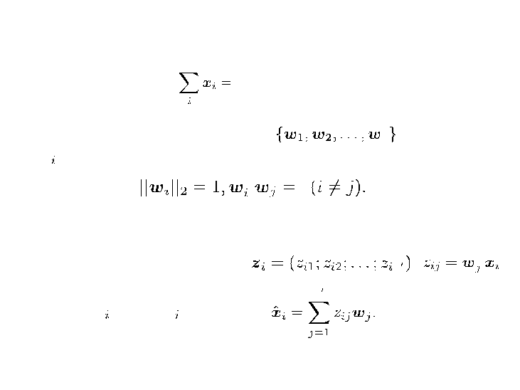
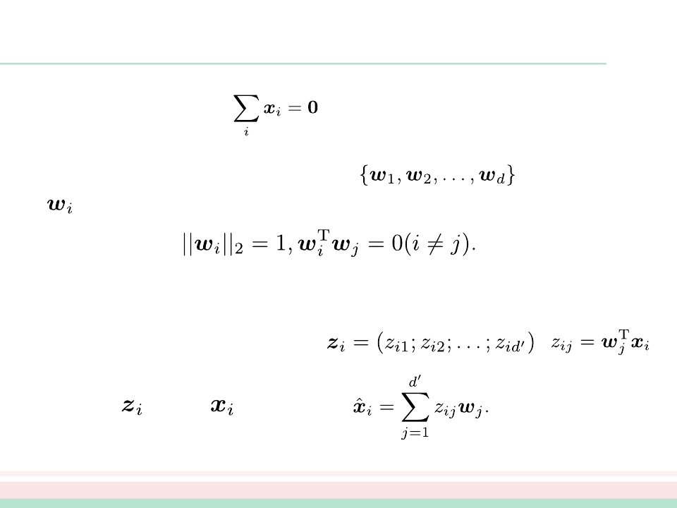
PCA - 最近重构性
对样本进行中心化：
留
保
权
有
所
假定投影变换后得到的新坐标系为
用
， 其中
专
是标准正交基向量
若丢弃新坐标系中的部分坐标，即将维度降低到 d’ < d， 则样本
点在低维坐标系中的投影是
程
课
论
导
习
学
器
机
学
大
京
南
若基于
来重构
，则会得到
16
20

Slide 9
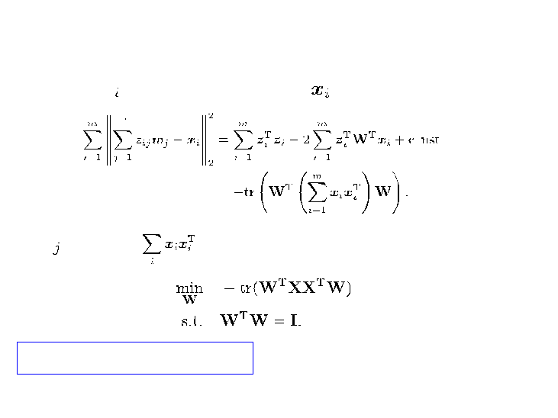
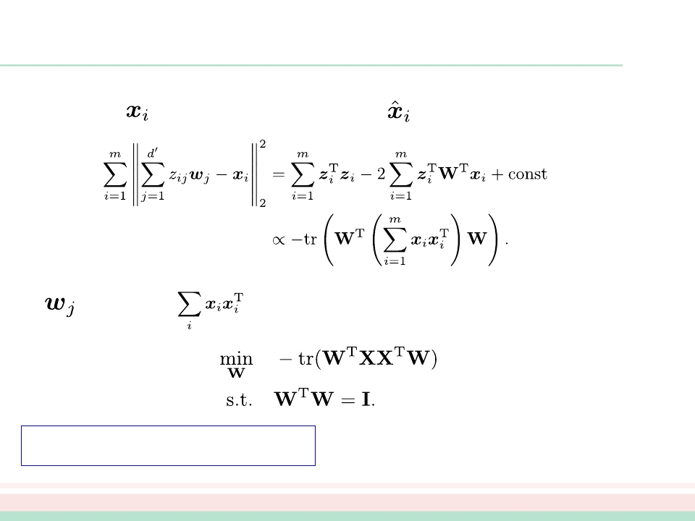
PCA - 最近重构性 （续）
留
原样本点
与基于投影重构的样本点
保
之间的距离为
权
有
所
用
专
程
课
论
导
习
是正交基，
学
是协方差矩阵，于是由最近重构性，有：
器
机
学
大
京
南
16
20
这就是主成分分析的优化目标
关 键变量： 重构误差

Slide 10
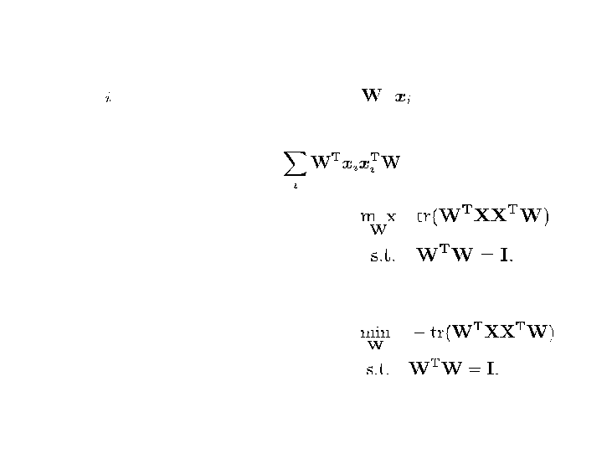
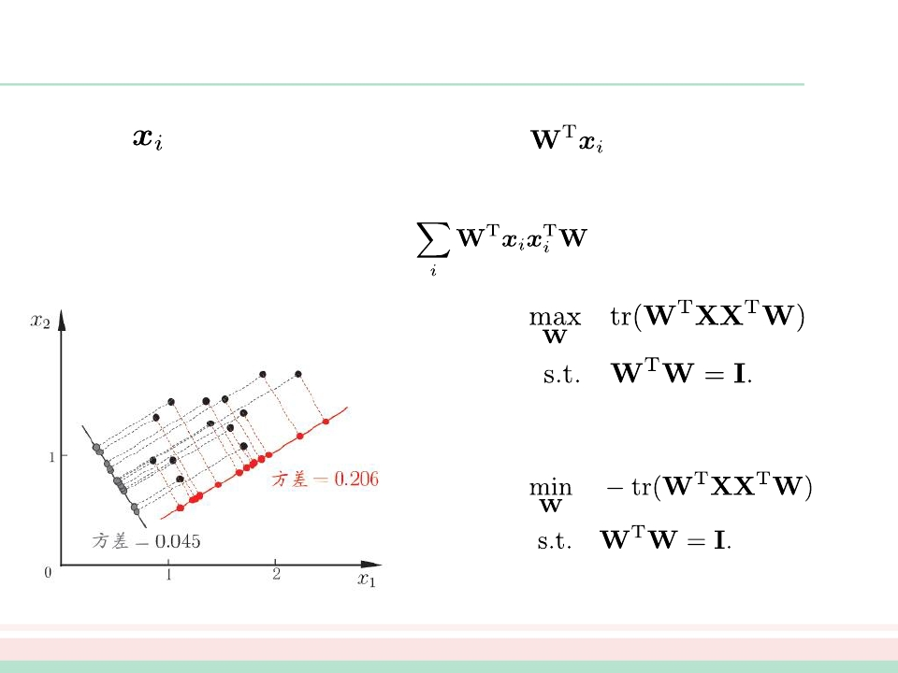
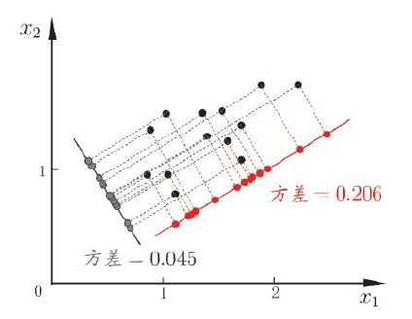
PCA - 最大可分性
留
样本点
在新空间中超平面上的投影是
，若所有样本点的
保
权
投影能尽可能分开，则应该使得投影后样本点的方差最大化
投影后样本点的方差是
于是：
等价于：
有
所
用
专
程
课
论
导
习
学
器
机
学
大
京
南
16
20

Slide 11
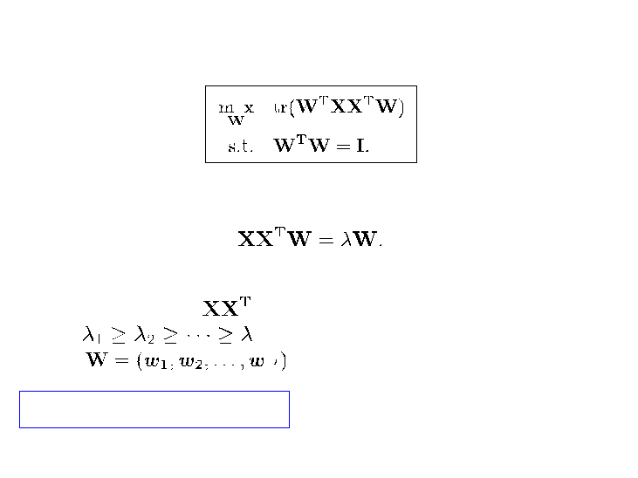
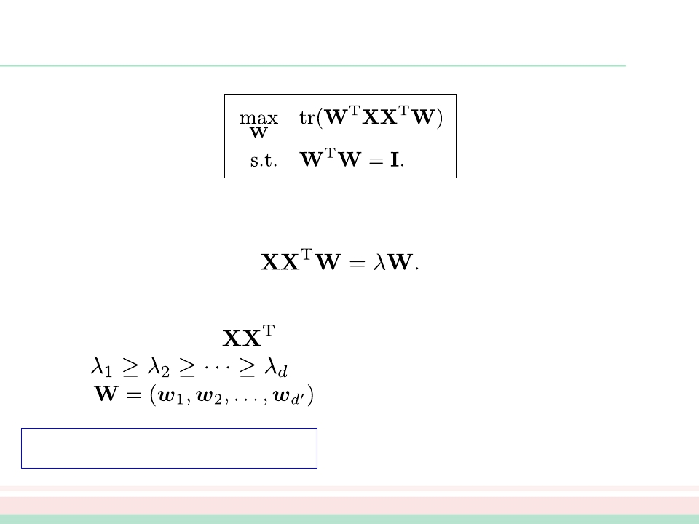
PCA 求解
使用拉格朗日乘子法可得
留
保
权
有
所
用
专
程
课
论
导
习
学
器
只需对协方差矩阵
序：
构成
机
进行特征值分解，并将求得的特征值排
，再取前 d’ 个特征值对应的特征向量
，这就是主成分分析的解
学
大
京
南
16
20
关 键变量： 子空间方 差

Slide 12
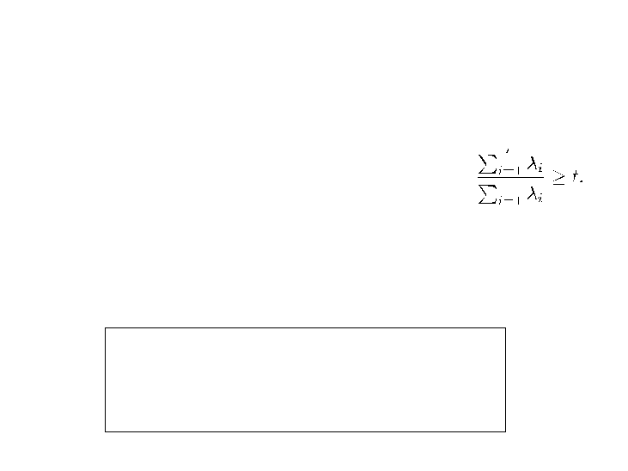
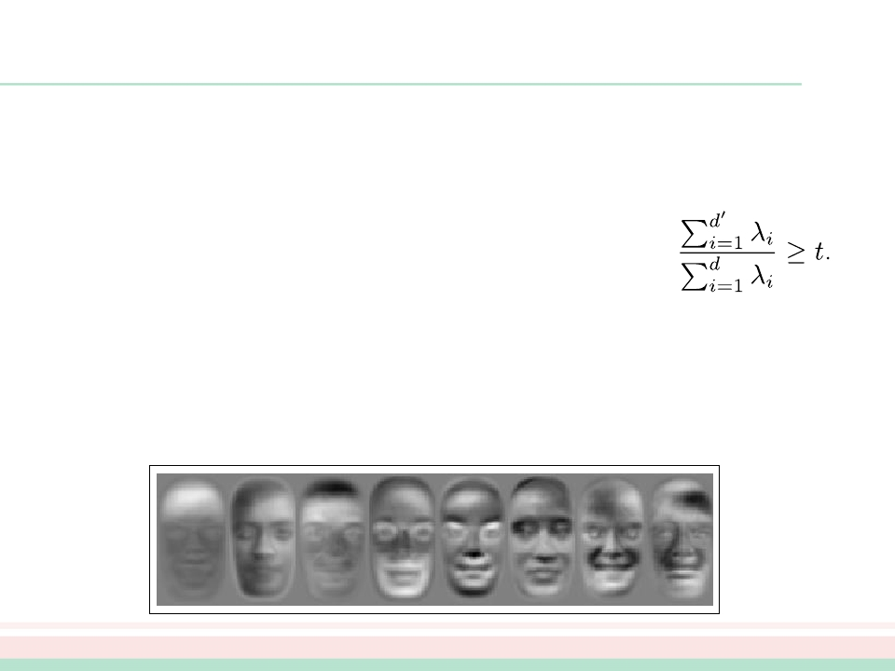
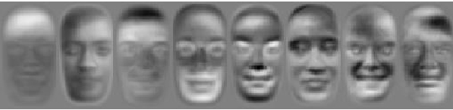
PCA 应用
d’ 的设置：
留
保
❐ 用户指定
权
有
❐ 在低维空间中对 k近邻或其他分类器进行交叉验证
❐ 设置重构阈值，例如 t =95%，然后选取最小的 d’ 使得
所
用
专
程
课
论
PCA 是最常用的降维方法 ，在不同领域有不同的称谓
导
习
学
例如在人脸识别中该技术被称为“特征脸” (eigenface)
器
机
因为若将前 d’ 个特征值对应的特征向量还原为图像，则得到
学
大
京
南
16
20

Slide 13
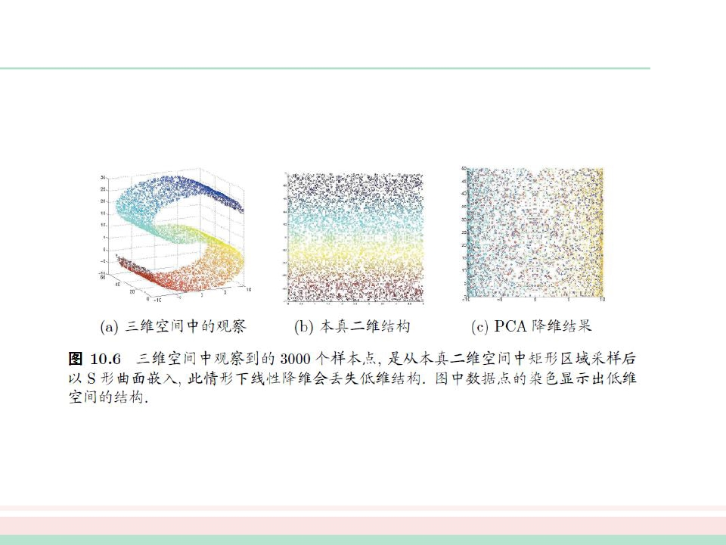
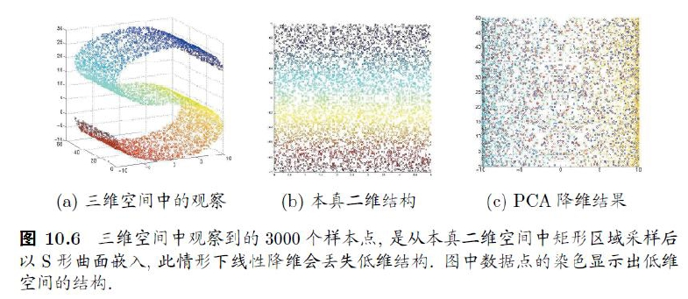
非线性降维
留
• 线性降维方法假设从高维空间到低维空间的函数映射是线性的
保
权
• 然而在许多现实任务中，可能需要非线性映射才能找到恰当的低维嵌入
有
所
用
专
程
课
论
导
习
学
器
机
学
大
京
南
16
非线性降维的常用方法：
20
核化线性降维: 如 KPCA, KLDA, …
流形学习 (manifold learning)

Slide 14
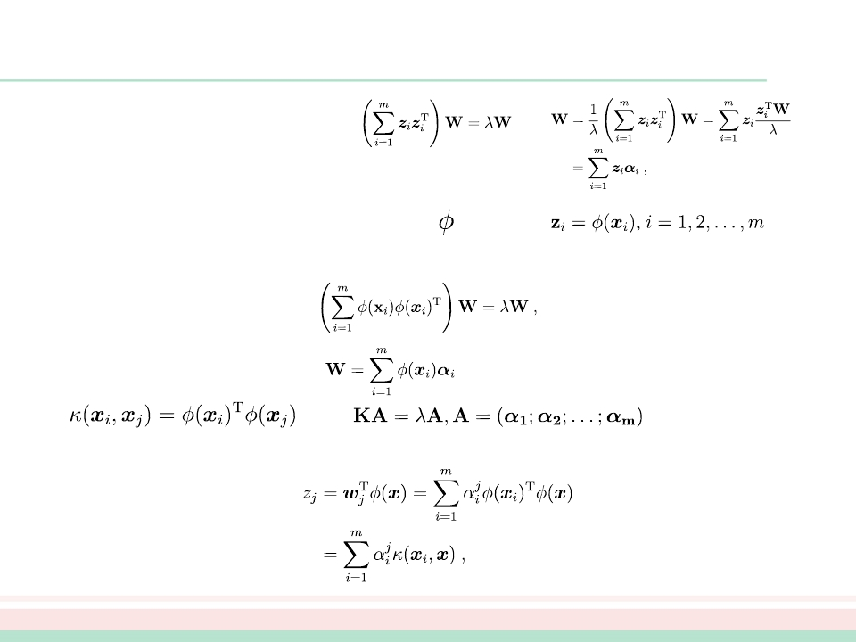
核化 PCA方法
首先，对 PCA解的结构进行分析
留
保
权
有
所
假定 zi是由原始属性空间中样本点通过映射
于是有
用
产生，即
专
程
课
论
导
习
学
器
令
于是
机
可得
学
大
京
南
16
20

Slide 15
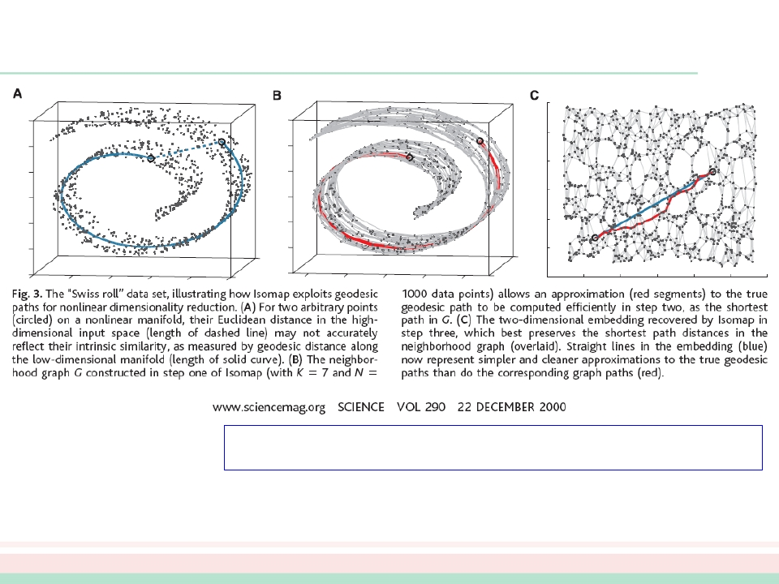
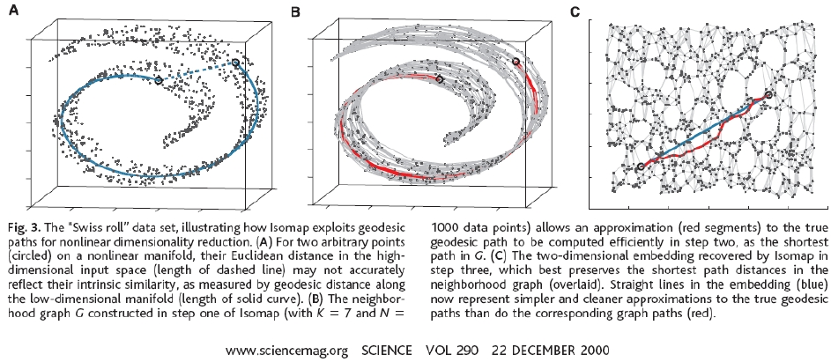
流形学习 -
ISOMAP
留
保
权
有
所
用
专
程
课
论
导
习
学
器
机
学
大
基本步骤：
• 构造近邻图
京
南
关 键变量： 测地线距 离（近似 ）、保距
16
•
•
20
基于最短路径算法近似任意两点之间的测地线 (geodesic)距离
基于距离矩阵通过 MDS获得低维嵌入

Slide 16
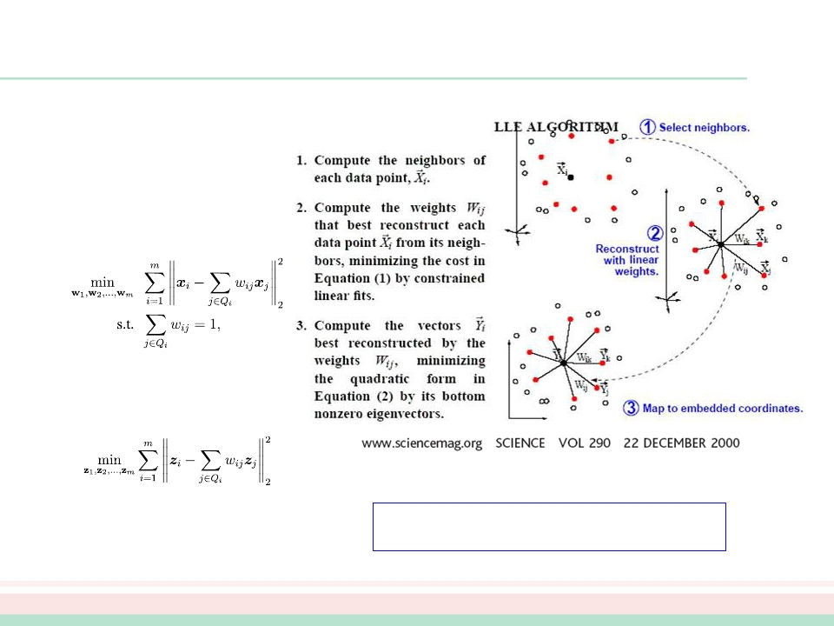
流形学习 -
基本步骤：
LLE
留
保
•
•
•
为每个样本构造近邻
集 合 Qi
为每个样本计算基于
Qi的线性重构系数
在低维空间中保持wij
不变，求解下式
权
有
所
用
专
程
课
论
导
习
学
器
机
学
大
京
南
16
20
关 键变量： 重构权值

Slide 17
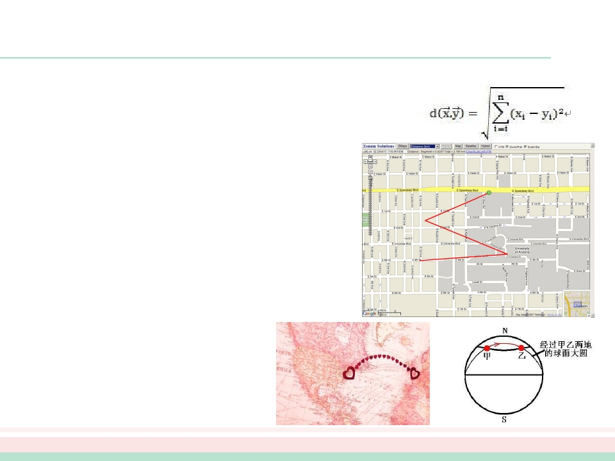
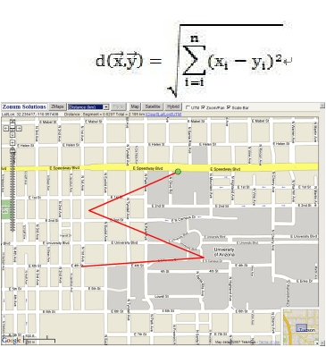

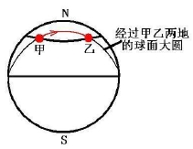
距离度量的种类
留
Euclidean Distance
保
权
有
所
用
Block Distance
专
程
课
论
导
习
Geodesic Distance
学
器
机
学
大
京
南
16
20

Slide 18
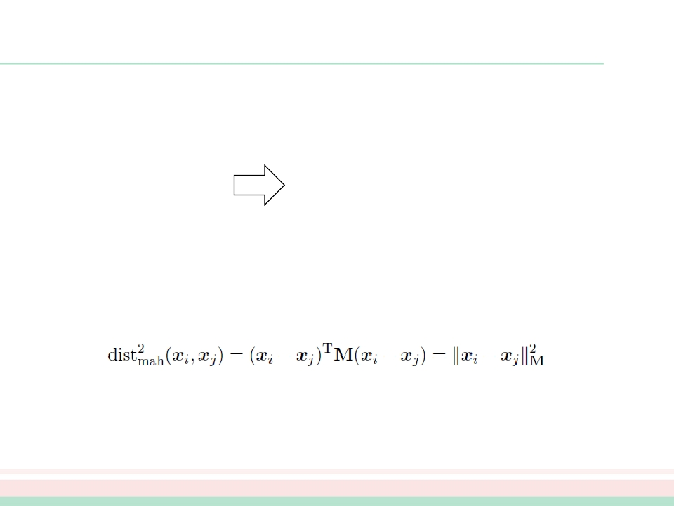
距离度量学习
(distance metric learning)
留
降维的主要目的是希望找到一个“合适的”低维空间
每个空间对应了在样本属性上定义的一个距离度量
能否直接“学出”合适的距离？
首先，要有可以通过学习来“参数化”的距离度量形式
保
权
有
所
用
专
程
课
论
导
习
学
马氏距离
器
是一个很好的选择：
(Mahalanobis distance)
机
学
大
京
南
其中 M 是一个半正定对称矩阵，亦称“度量矩阵”
距离度量学习就是要对 M 进行学习
16
20

Slide 19
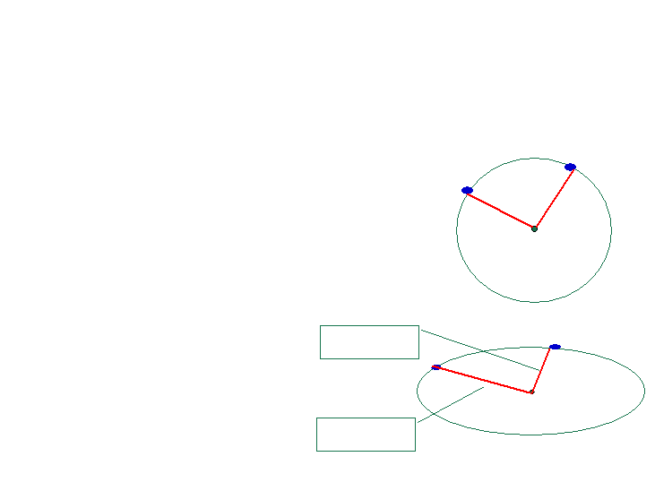
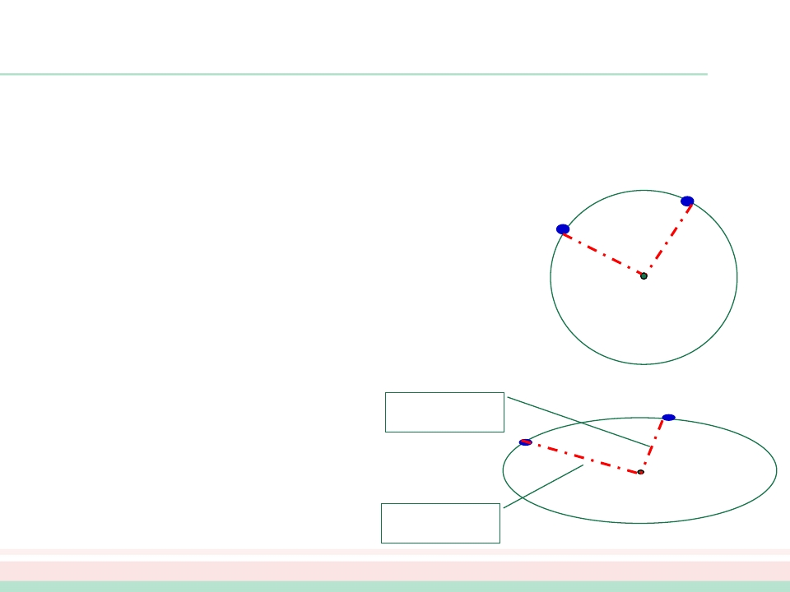
距离度量学习
(distance metric learning)
留
为什么要马氏距离
保
？
权
有
我们回顾一下“什么是距离？”再思考一下“距离度量 ”
所
度量的是什么？
It’s a long distance to walk….
旅行的开销！
用
专
C
程
B
课
论
欧氏距离的缺陷
但是：
● 有缘千里来相会
导
A
—— 各向同性
习
学
器
机
学
（欧氏距离大但开销少）
● 无缘对面手难牵
（优势距离小但开销大）
● 马氏距离应运而生
咫尺天涯
天涯咫尺
大
京
C
南
B
16
20
A

Slide 20
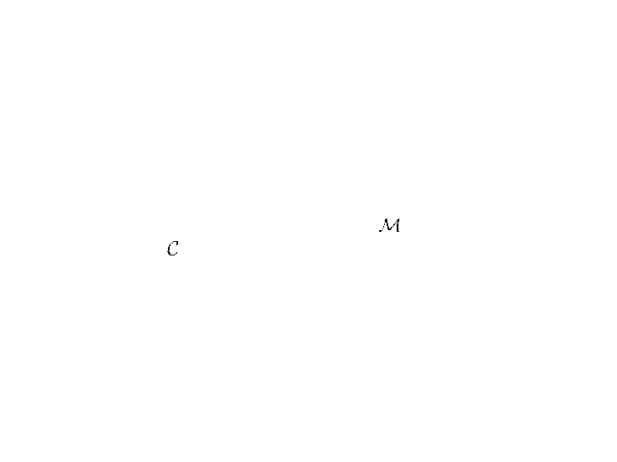
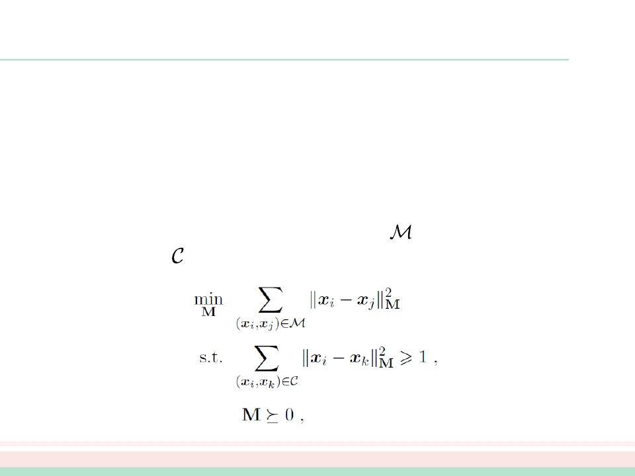
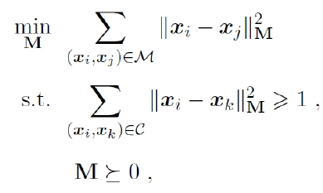
距离度量学习
(distance metric learning)
留
其次，对 M 进行学习的目标是什么？
某种分类器的性能
例如，若以近邻分类器的性能为目标，则得到 NCA
领域知识
保
权
有
所
用
专
程
课
论
与“勿连”(cannot-
例如，若已知“必连”(must-link) 约束集合
导
link) 约束集合
，则可通过求解这个凸优化问题得到 M:
习
学
器
机
学
大
京
南
16
20

Slide 21
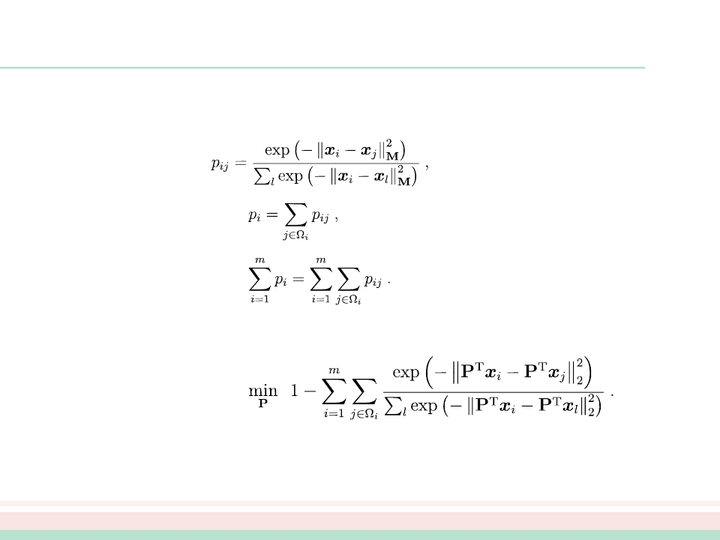
距离度量学习 – NCA： Neighborhood Component Analysis
近邻分类器在进行判别时通常使用多数投票法 , 替换为概率投票法. 对于任意样本
留
xj, 它对xi分类结果影响的概率为
保
权
有
所
用
专
xi 样本的LOO正确率：
程
课
论
训练集上的 LOO正确率：
导
习
学
器
机
学
NCA的优化目标：
大
京
南
16
20

Slide 22
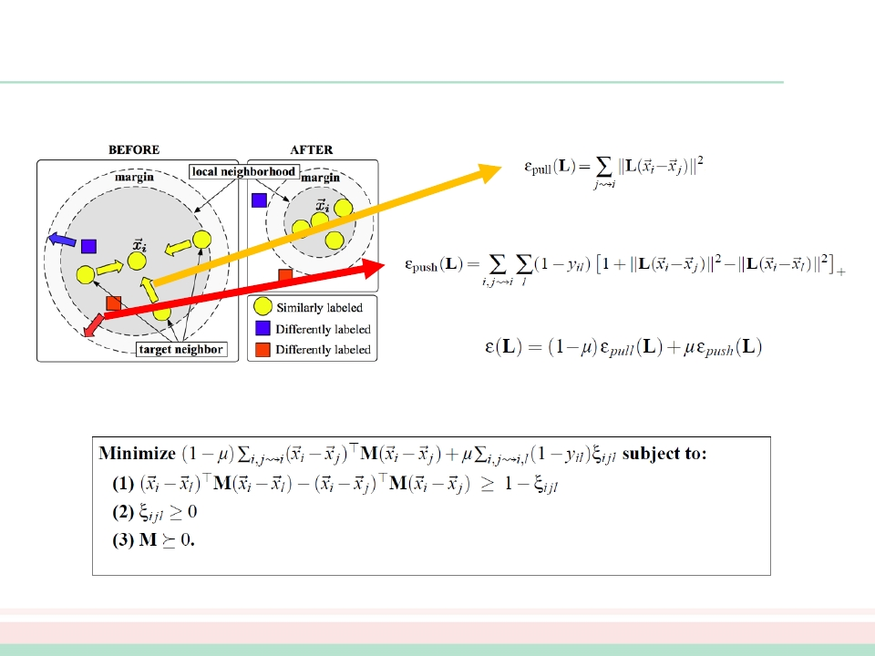
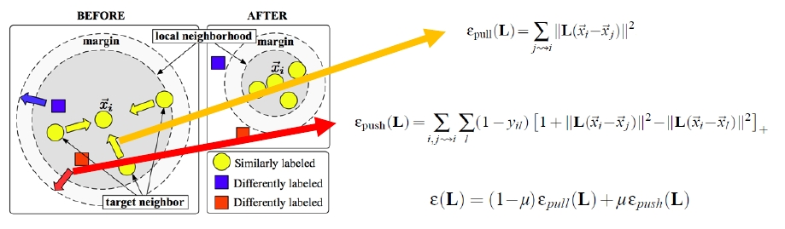
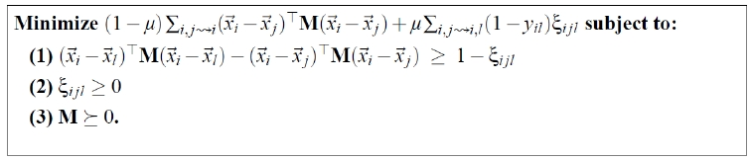
距离度量学习 – LMNN：Large Margin Nearest Neighbors
留
保
权
有
所
用
+
专
程
课
论
=
导
习
学
器
机
学
大
京
南
16
20

Slide 23

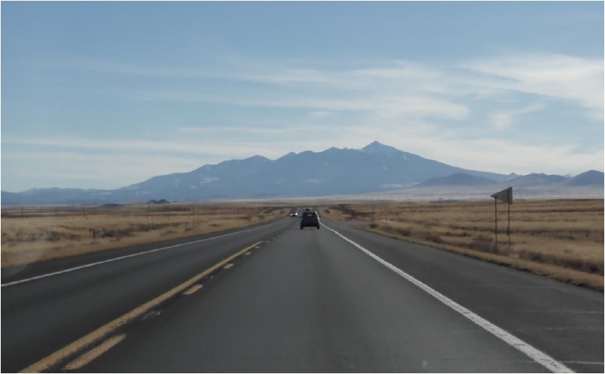
前往第八站 ……
留
保
权
有
所
用
专
程
课
论
导
习
学
器
机
学
大
京
南
16
20

